Slide 1
Настройка конфигурации и сборки приложения
Казыханов Давид 22П-2

Slide 2
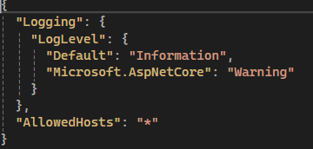
Настройка конфигурации
это процесс установки, изменения и управления набором параметров и настроек для системы, программы или устройства, чтобы адаптировать его к конкретным требованиям.
Файлы конфигурации:.json, .yaml, .env
Пример:
appsettings.Development.json

Slide 3
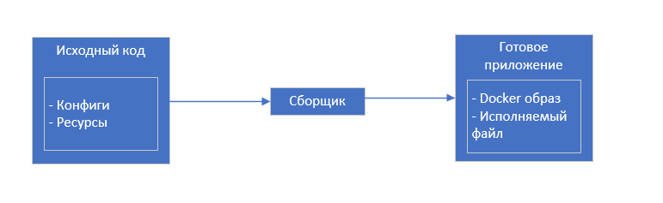
Процесс сборки
это процесс соединения составных частей изделия (деталей, узлов) в определенной последовательности для получения готового продукта, соответствующего техническим требованиям.
Инструменты: setuptools(Python), Maven/Gradle(Java), Webpack/Vite(JS), MSBuild(C#).

Slide 4
Логирование Событий
это процесс записи и хранения информации о действиях, состояниях и ошибках, происходящих в системе, приложениях или программном обеспечении.
Уровни Логирования:
Debug - сообщения используемые во время откладки приложения
Info – сообщение о том что происходит в приложении
Warn – предупреждения о возникновении нежелательной ситуации
Fatal – ошибка приводящая к завершению работе приложения

Slide 5
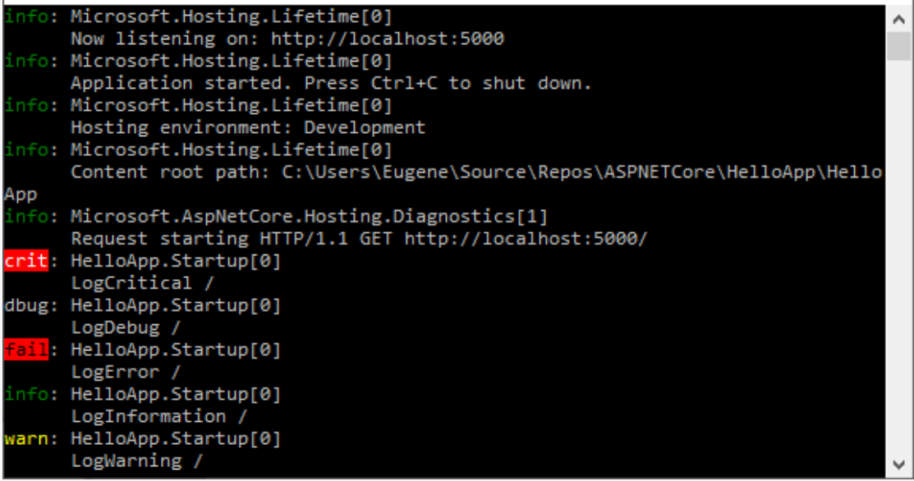
Пример логирования через консоль

Slide 6
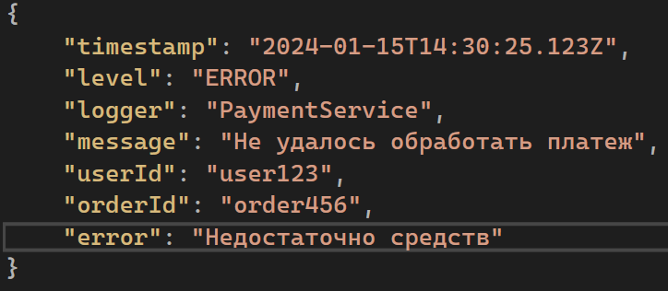
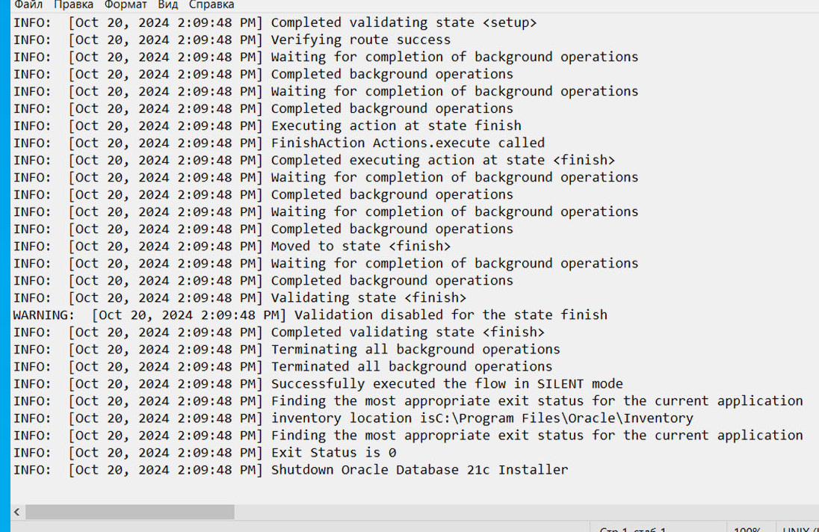
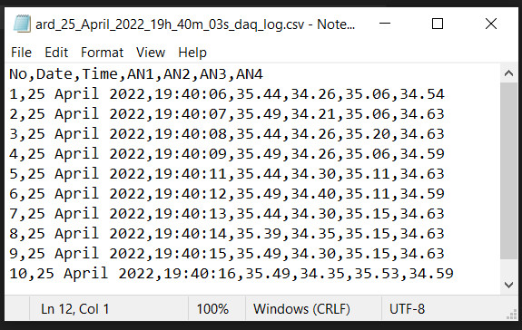
Форматы логов
Простой текст:
JSON:
CSV:

Slide 7
Контейнеризация
это способ упаковки приложения и всех его зависимостей в один образ, который запускается в изолированной среде, не влияющей на основную операционную систему.

Slide 8
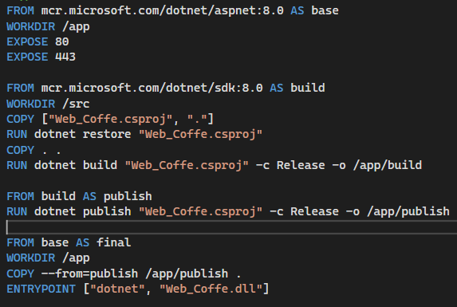
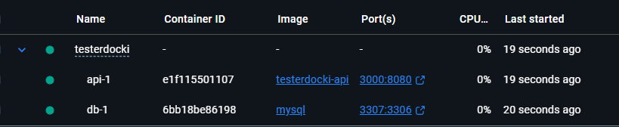
Dockerfile
Dockerfile - это текстовый файл с набором инструкций, которые описывают как собрать Docker образ.
Образ(Image) – это шаблон, содержащий все необходимое для запуска приложения: код, библиотеки, зависимости и конфигурацию.
Контейнер - это изолированная, стандартизированная и переносимая среда выполнения для приложений, которая включает в себя все необходимое для их работы: код, зависимости, библиотеки и системные инструменты.

Slide 9
Спасибо за внимание

